Slide 1

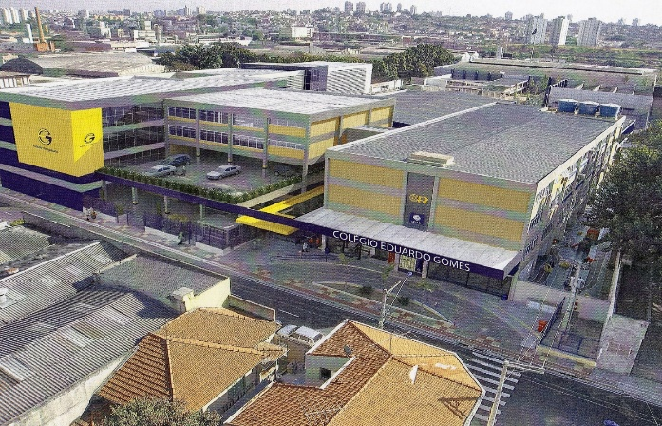
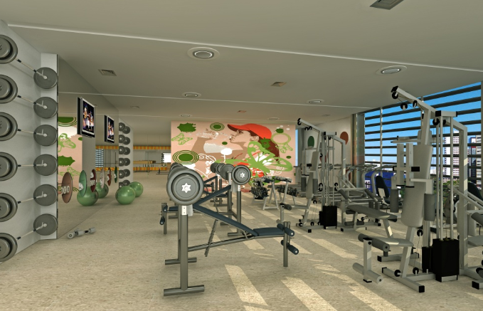
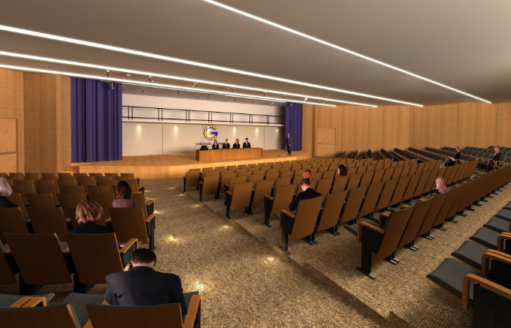

1ª REUNIÃO DE PAIS
2018
Apresentação disponível no site do Colégio
www.colegioeduardogomes.com.br

Slide 2
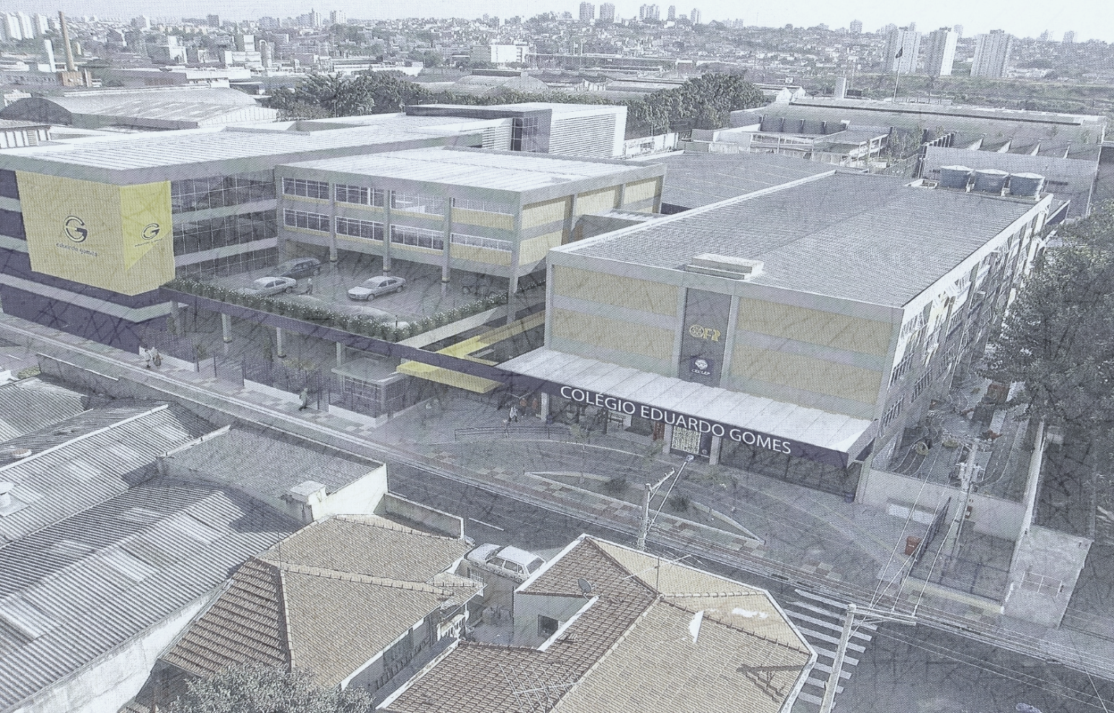
PRINCIPAIS ABORDAGENS
Material Anglo- Norteador do trabalho didático. Conteúdo espiralado e verticalizado
Perfil, Proposta e Rotina do Ano – 5º ano
Período de Adaptação/Transição
Formação das turmas - As turmas são formadas a partir de observações pedagógicas

Slide 3
INFORMAÇÕES ESPECÍFICAS
Autonomia
Aula dada, aula estudada hoje
Autocorreção
Memorização da tabuada
Organização e capricho
Responsabilidade
Mais uso da caneta esferográfica
Aumento dos conteúdos
Materiais: verificar se tem cola, tesoura, lápis, canetas, borracha, etc.
Atenção e concentração

Slide 4
INFORMAÇÕES ESPECÍFICAS
Faltas: serão computadas por disciplina.
Pasta de situações – problema: incentivo à Matemática no dia a dia, trabalhando a leitura e a interpretação matemática.
Pasta de ortografia: atividades voltadas às necessidades apresentadas na escrita.
Incentivo à leitura: em casa, através da aquisição e do manuseio de jornais, revistas, livros, roda de leitura
Projetos complementares.
PROERD
Entrega de certificados após período da R.I.

Slide 5
LIÇÃO DE CASA
“Aula dada, aula estudada, hoje.”
Em aula, o aluno entende. Em casa, o aluno aprende.
Mesmo quando houver dúvida sobre a lição de casa, o aluno deverá tentar fazê-la. Na sala de aula, o(a) professor(a) esclarecerá as dúvidas para que o aluno possa concluí-la.
Autonomia
Correção/ autocorreção
Incentivo à leitura
Interdisciplinaridade
Projetos
Obs.: Atenção às datas de apresentação/entrega de tarefas e trabalhos. A realização de atividades e o cumprimento dos prazos são fundamentais para o processo de ensino/aprendizagem.

Slide 6
ATIVIDADES ESPORTIVAS
Período de inscrição, pelo site, de 31/01 a 15/02
Início das atividades – 19/02
Uso obrigatório do uniforme – 1º/03
Exame médico – 1ª quinzena de fevereiro
Mais informações seguirão comunicados específicos.

Slide 7


NOVO REGIMENTO ESCOLAR DO
COLÉGIO EDUARDO GOMES
CRITÉRIOS DE AVALIAÇÃO
2018
Alunos do 2º ano do Ensino Fundamental à 3ª série do Ensino Médio
POR QUE MUDAMOS?
O Regimento Escolar é a chave para a busca da qualidade de ensino.
ALUNO PROTAGONISTA

Slide 8


2018
TRIMESTRE/PESO | 1º TRIMESTRE – PESO 1 | 2º TRIMESTRE – PESO 1 |  | 3º TRIMESTRE – PESO 2
Média Final = (1º Trim x 1) + (2º Trim x 1) + (3º Trim x2) 4
Nota final ≥ 6,0 A nota mínima, em cada trimestre, é seis. Não há arredondamento de notas.
RECUPERAÇÃO INTENSIVA | ENSINO FUNDAMENTAL |  | EM ATÉ 3 DISCIPLINAS
 | ENSINO MÉDIO |  | EM ATÉ 4 DISCIPLINAS

Slide 9
SITUAÇÃO 1
2018
Média Final = (5.5 x 1) + (4.5 x 1) + (7 x 2)
4
5.5 + 4.5 + 14 = 24
24 ÷ 4 = 6
Média Final = (5.5 x 1) + (4.5 x 1) + (7 x 2)
4
5.5 + 4.5 + 14 = 24
24 ÷ 4 = 6
TRIMESTRE | NOTA FINAL
1º (Peso 1) | 5,5
2º (Peso 1) | 4,5
3º (Peso 2) | 7

Slide 10
SITUAÇÃO 2
2018
TRIMESTRE | NOTA FINAL
1º (Peso 1) | 9,0
2º (Peso 1) | 9,0
3º (Peso 2) | 3,5
Média Final = (9,0 x 1) + (9,0 x 1) + (3,5 x 2)
4
9,0 + 9,0 + 7 = 25
25 ÷ 4 = 6.25

Slide 11
CRITÉRIOS DE AVALIAÇÃO
PARTICIPAÇÃO | ATIVIDADES DIVERSAS
Valor 0,0 a 1,0 | Valor 0,0 a 5,0
Interesse Desenvolvimento Disciplina Tarefas Postura | Atividades avaliativas/trabalho/projeto simulado
PROVA TRIMESTRAL | NOTA DO TRIMESTRE
Valor 0,0 a 4,0 | Valor 0,0 a 10,0
Conteúdos do trimestre | Somatória

Slide 12
AVALIAÇÕES EXTERNAS
2018
SIMULADO ANGLO
Trimestralmente
Será composto por todas as disciplinas cursadas pelo aluno. O valor do simulado é 1,0, considerando-se o número de acertos, com nota única para todas as disciplinas, do dia da prova.
Classificação anual interna para concessão de bolsas de estudo.

Slide 13
AVALIAÇÕES EXTERNAS
GEEKIE TESTE
Trata-se de uma confiável avaliação externa. Com ela, é possível que a escola obtenha dados e potencialize práticas pedagógicas.
  (5º ano EF à 3ª série EM)
  Ocorre uma vez por semestre.
PARA O ENSINO FUNDAMENTAL
Avaliação focada em verificar as habilidades que os alunos devem adquirir durante essa etapa de ensino. É baseada na matriz de referência e na escala de proficiência do Saeb.
PARA O ENSINO MÉDIO
A melhor avaliação para ajudar os alunos a ingressarem no Ensino Superior. É baseada na matriz de habilidades e na escala de proficiência do Enem.

Slide 14
AULAS DE INGLÊS
2018
Parceria e material Cel Lep – 1º ao 9º ano
Organização das turmas, realizada por uma equipe do Cel Lep, em 2 grupos de acordo com a proficiência. Ocorrerá durante o período de aulas.
O material será fornecido pelo Colégio.
Todo acompanhamento, treinamento e capacitação dos professores serão feitos pela equipe do Cel Lep.
A grade das aulas de Inglês do Colégio é diferente das aulas in school.

Slide 15
PROJETO DE VIDA
2018
1º ao 9º ano do EF
Em substituição à disciplina de Empreendedorismo e Ética
Alunos serão avaliados por frequência
1º ao 5º ano do EF – Metodologia OPEE
6º e 7º anos do EF – Programa Semente e material de autoria da Professora Juliana Todeschi
8º e 9º anos do EF - Material de autoria da Professora Juliana Todeschi

Slide 16
SEMANA DE PROVAS TRIMESTRAIS
Durante essa semana, haverá aula, e o aluno deverá trazer o material.
Observar o calendário descrito na agenda e os comunicados.

Slide 17
PROVAS SUBSTITUTIVAS
O requerimento para a prova substitutiva deverá ser preenchido pelos pais ou responsável na Recepção do Colégio. Deverá anexar-se documento que comprove os casos citados no Manual para Pais e Alunos. Esse requerimento deverá ser entregue, na Recepção, no prazo de 3 (três) dias úteis, a contar da data do retorno do aluno ao Colégio.
O aluno terá direito à prova substitutiva mediante o pagamento de uma taxa estabelecida pelo Colégio – R$30,00 por avaliação – e deverá aguardar o agendamento, por escrito, na semana que anteceder a avaliação.
Não serão aceitos pedidos fora do prazo, e não poderão ser realizadas provas substitutivas dos simulados, das recuperações contínuas/intensivas nem das provas substitutivas (caso o aluno não compareça na data marcada).

Slide 18
EXCURSÕES CULTURAIS
Importância da participação e do respeito às datas para adesão

Slide 19
RECURSOS TECNOLÓGICOS
Lousas eletrônicas
Disponíveis em todas as salas de aula
Recurso 3D disponível nas salas de multimídia
Notebooks - Disponíveis para uso em sala de aula
Chromebooks - Disponíveis para uso em sala de aula
Robótica - Aulas semanais para o Ensino Fundamental

Slide 20
SITE DO EG
Os pais ou responsável devem acessar o site do Colégio Eduardo Gomes/aplicativo para tomar ciência de comunicados, cronogramas e para fazer o acompanhamento diário da vida escolar dos alunos (tarefas, trabalhos, faltas, horários, etc.).
Login e senha: Já foram enviados aos pais.
Lembramos que a senha é de uso pessoal e intransferível.
Acesso a partir de 29/01/2018.
www.colegioeduardogomes.com.br
Aqueles que necessitarem de qualquer orientação quanto ao cadastramento devem entrar em contato com a Secretaria.

Slide 21
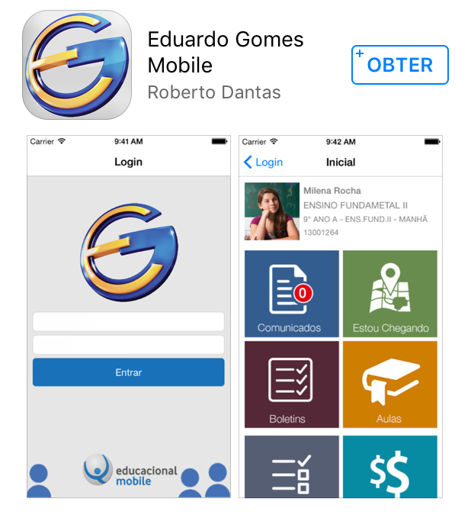
APLICATIVO
EDUARDO GOMES MOBILE
Aplicativo que permite aos pais ou responsável navegar de smartphone e/ou tablet, nas seguintes opções:
comunicados
boletins
aulas (diário de classe)
financeiro
“Estou chegando” – recurso para agilizar a saída do aluno

Slide 22
PAINEL DO ALUNO
O acesso ao Painel do Aluno e ao aplicativo do Colégio é feito através de login e senha.
Os pais receberam essas informações, por e-mail, no dia 26/01/2017. As informações sobre o estudante estarão disponíveis somente a partir de 29/01, início do ano letivo.
Os pais cujos filhos estudaram no EG em 2017 já possuem login e senha, que não serão alterados.

Slide 23





PLATAFORMAS DE ESTUDOS

Slide 24
COMUNICAÇÃO
• agenda
• e-mail - acréscimo do .br Exemplo: secretaria@colegioeduardogomes.com.br
• contato telefônico
• atendimento pré-agendado
• comunicados / informativos
• portal
ESCOLA
FAMÍLIA

Slide 25

Uso seguro, responsável e consciente
REDES SOCIAIS

Slide 26
ORIENTAÇÃO NUTRICIONAL
Campanha de alimentação saudável - Frituras e refrigerantes somente às sextas-feiras.
Atendimento individual aos alunos com distúrbios alimentares.
Os cardápios (cantina e restaurante) ficam disponíveis no site do Colégio, no início de cada mês.
Obs.: Havendo imprevisto, o cardápio poderá ser alterado, o que costuma ser raro acontecer, mas, quando ocorrer, os pratos serão substituídos por outros equivalentes, sem qualquer prejuízo para os alunos e com a indicação/orientação da nutricionista.

Slide 27
RESTAURANTE
Restaurante (4226-3783 – Ivone ou Natasha) – Site www.restaurantegiragirassol.com.br
Pode-se comprar o almoço avulso ou para o mês todo. Nesse caso, com desconto.
Pode-se optar pelo cadastro biométrico e recarregar a conta sempre que necessário.
Opções de almoço: self-service, com direito a suco e gelatina;
prato pronto, com suco e sobremesa à parte.
São aceitos cartões de crédito ou débito, cheque ou dinheiro para o pagamento, que deve ser realizado antecipadamente.
Pode-se fazer a transação on-line (recarga e acompanhamento do saldo).

Slide 28
CANTINA
Cantina (95844-0617 – Graça ou Jane) – Site www.cantinadoedu.com.br
Pode-se comprar o almoço avulso (vale-refeição) ou optar por comprar o cartão-refeição e recarregá-lo sempre que necessário.
Opções de almoço: self-service (opção somente para as turmas do Integral e Semi), com direito a suco, sobremesa ou fruta;
prato pronto, com suco e sobremesa à parte.
São aceitos cartões de débito ou crédito, cheque ou dinheiro para pagamento.
Pode-se fazer a transação on-line (recarga e acompanhamento do saldo).
Início das atividades de atendimento ao público no primeiro dia letivo.
Não funciona no mês de julho.

Slide 29
RESTAURANTE / CANTINA
Em dias de modalidades esportivas, é possível contratar (avulso ou mensal), mediante o pagamento de uma taxa - serviço de acompanhamento no horário de almoço (das 11h às 13h30min).
Caso haja interesse, procurar a Recepção do Colégio.
Obs.: Integral e Semi-integral: é de responsabilidade da família creditar os valores para o fornecimento das refeições.

Slide 30
ANIVERSÁRIOS
Bolo (cortado e embrulhado), refrigerante ou suco
Verificar se, na turma, há alunos diabéticos, alérgicos, com intolerâncias (glúten, lactose etc.) e avisar a professora, com antecedência, que enviará bolo
Enviar descartáveis
Não trazer velas
Convites para festa particular – só serão entregues se enviados para TODOS os alunos da sala
Para festas realizadas no Colégio, não há necessidade do envio de convites.
Não enviar máquina fotográfica.

Slide 31
MEDICAMENTOS E RESTRIÇÕES ALIMENTARES
Medicamentos: somente com receita médica.
Importante: Enviar o medicamento bem fechado (lacrado), com as devidas anotações na agenda (horário e posologia), para que possamos encaminhar à responsável (Cláudia – Dep. de Bem-estar).
A medicação pode ser entregue na Recepção do Colégio, que encaminhará ao Departamento de Bem-estar.
Restrições alimentares: informar alergias relacionadas à ingestão de determinados alimentos.

Slide 32
IDENTIFICAÇÃO DE MATERIAIS
- É imprescindível a identificação dos pertences dos alunos (uniforme, objetos de uso pessoal, apostilas, materiais etc.).
- Uniformes ou objetos levados, por engano, devem ser devolvidos com urgência.
- O Colégio não se responsabiliza por objetos que não fazem parte do material escolar (celular, equipamentos eletrônicos, etc.).

Slide 33
ARMÁRIOS
Locação para alunos a partir do 3º ano do EF.
Número limitado.
Solicitar o contrato no Departamento de Eventos ou na Recepção do Colégio (R$90,00 a anuidade).
- Não é permitido o acesso ao armário durante as aulas.

Slide 34
HORÁRIOS
Atenção aos horários de entrada e saída
ENSINO FUNDAMENTAL (1º ao 5º ano)
Respeitar o horário de saída – A tolerância para buscar seu filho será de 30min.
Atividades extracurriculares – os alunos não poderão ficar “ociosos” nas dependências do Colégio.
ATENÇÃO:
A LIBERAÇÃO DO ALUNO SERÁ FEITA APÓS 10 MINUTOS DO HORÁRIO DE SAÍDA, PARA QUE POSSAMOS ORGANIZAR SEU DESLOCAMENTO ATÉ O PÁTIO.
NOS DIAS DE ATIVIDADE ESPORTIVA, OS PAIS DEVEM BUSCAR SEUS FILHOS APÓS 15 MINUTOS DO HORÁRIO DE SAÍDA (TEMPO DE TROCA DE ROUPA – QUANDO HOUVER – E DESLOCAMENTO ATÉ O PÁTIO).
MANHÃ | 7h20 às 12h
TARDE | 13h às 17h50min
SEMI-INTEGRAL | 7h às 15h30min 9h30min às 17h50min
INTEGRAL | 7h às 17h50min

Slide 35
CRACHÁS
Educação Infantil ao 5º ano do EF – Entrega em 27/01/2018 e durante a semana de 29/01/2018 aos alunos.
6º ao 9º ano do EF e EM – Entrega na semana do dia 29/01/2018 aos alunos.
O uso do crachá de identificação é obrigatório para entrar no Colégio e sair de suas dependências.

Slide 36
SAÍDA ANTECIPADA
Quando seu(sua) filho(a) precisar sair antes do final das aulas, ou quando outra pessoa vier buscá-lo(a), diferente daquela que costuma vir, favor enviar autorização, por escrito, assinada pelo responsável e entregue no início do período à inspetora do andar, ou enviar um e-mail para:
atendimento@colegioeduardogomes.com.br
orientacao1@colegioeduardogomes.com.br
Obs.: O aluno só poderá ser dispensado nos horários de trocas de aula.
Na solicitação por escrito, anotar o horário de retirada do aluno, respeitando o horário de troca de aula.
Deixar o filho ciente da saída antecipada.

Slide 37
ATRASOS
A partir do quarto atraso, o aluno receberá um comunicado por escrito. A partir do sétimo atraso, o aluno perderá a primeira aula.
Se houver justificativa médica documentada, o atraso não será computado. O responsável deverá dirigir-se à Recepção do Colégio.
Caso o aluno se atrase após o intervalo, ficará impedido de assistir à aula subsequente, e será encaminhado à Orientação Educacional.

Slide 38
ATENÇÃO AO USO DA BAIA
Agilidade no embarque e desembarque dos alunos. Deixem as malas, no carro, em local de fácil acesso.
Não estacionar na vaga para deficientes. Ela deverá ser utilizada apenas para embarque e desembarque de deficientes.
Estacionem sempre em fila única, pois, em fila dupla, o motorista prejudica o trânsito e põe em risco a segurança dos alunos. Constatou-se que o primeiro motorista que para em fila dupla induz os demais à prática da mesma irregularidade.
Respeitar a fila, organizada por ordem de chegada, pois todos têm as mesmas necessidades. “Furar” fila é falta de educação! Temos presenciado comportamentos inadequados, que geram discussões e só atrapalham a educação das crianças.

Slide 39
ATENÇÃO AO USO DA BAIA
Na saída, se seus filhos não estiverem no local, circulem e retornem, pois é expressamente proibido estacionar na baia. Os alunos demoram, em média, dez minutos para sair, ao término das aulas e/ou atividades esportivas, após o sinal. Durante esse tempo, não adianta solicitar que o aluno seja chamado; é mais interessante programar-se para chegar ao Colégio no horário adequado à saída do aluno.
Importante: o acesso à fila da baia é feito pela Rua São Francisco, conforme determinação do Departamento de Trânsito de São Caetano do Sul.
Os funcionários são responsáveis pelo bom andamento e organização da baia e merecem todo o respeito dos usuários.
CONTAMOS COM A COMPREENSÃO DE TODOS.
EDUQUE PELO EXEMPLO!

Slide 40
ESTACIONAMENTO PARA PAIS
Convênios:
  Estacionamento Playball – Rua Conceição, 100
O convênio será válido durante o seguinte período: 2ª a 6ª, das 7h às 19h.
O Colégio disponibiliza vagas, durante o período, de até 1 hora, sem custo.

Slide 41
ATENÇÃO
Pais de alunos novos – Educação Infantil e Ensino Fundamental (até o 5º ano) - por medida de segurança, nas primeiras semanas de aula, é obrigatório apresentar o cartão de identificação, no momento da saída de seu filho do Colégio.
Materiais do aluno - trazer no 1º dia de aula

Slide 42
MANUAL PARA PAIS E ALUNOS
Disponível no site
www.colegioeduardogomes.com.br
no menu Informativos/ Manual para pais e alunos.

Slide 43
ALIANÇA ESCOLA/FAMÍLIA
AÇÕES PROMOVIDAS EM 2017
Dia da Família - Corrida e caminhada
Ciclo de Palestras – para pais – (Educação Infantil, Ensino Fundamental -1º ao 9º ano e Ensino Médio) e alunos – (do 8º ano do Ensino Fundamental à 3ª série do Ensino Médio)
Festa Junina
EG EducAção
Roda de Conversa - (Educação Infantil, Ensino Fundamental e Ensino Médio)
Palestras adicionais com temas diversos
Eventos (apresentações de atividades pedagógicas, culturais e esportivas)
Em 2018, não fique de fora!
PARTICIPE!

Slide 44

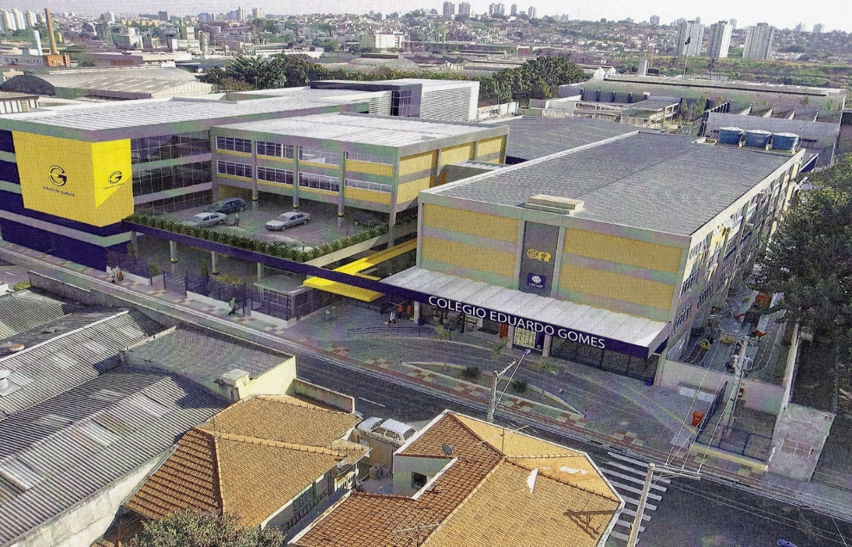
Obrigado(a) por sua presença!
A pauta desta reunião estará disponível, para consulta, no site do Colégio.

